Slide 1
爱国主义思想教育
血战长津湖

Slide 2
第一部分
长津湖战役
目
录
惨烈的长津湖
第二部分
第三部分
传承红色基因
第四部分
《长津湖》观后感

Slide 3
第一部分
长津湖战役

Slide 4
长津湖战役
在战争史上，长津湖战役被称为“立国之战”，它是为改变战争进程而在酷寒之地进行的厮杀，是“钢铁人”与“钢铁部队”的较量，创造了中方全歼美军一个团的纪录。

Slide 5
长津湖战役
长津湖战役中
中国人民志愿军第9兵团3个军，在艰难困苦的条件下，与武器装备世界一流、战功显赫的美军第10军于1950年11月27日至12月24日在朝鲜长津湖地区进行了直接较量创造了抗美援朝战争中全歼美军一个整团的纪录，迫使美军王牌部队经历了有史以来“路程最长的退却”。
这次战役，收复了三八线以北的东部广大地区。志愿军在东西两线同时大捷，一举扭转了战场态势，成为朝鲜战争的拐点，为最终到来的停战谈判奠定了胜利基础。

Slide 6
长津湖战役
双方参战部队
中国人民志愿军
美军参战部队
志愿军第9兵团；
由20军、26军和27军组成；
近15万人。
海军陆战队第1师；
第3、第7步兵师；
韩国第1军团 ；
约10万人。

Slide 7
长津湖战役
战役简介
抗美援朝第一次战役后，“联合国军”稍事调整后兵分两路继续向北进犯，直逼朝鲜政府临时所在地--江界。为遏制其攻势，中国共产党中央委员会和中国人民志愿军急调第9兵团入朝，担负东线作战任务。
第9兵团于1950年11月初入朝后，决心采取“迂回切断、包围歼击”的战法。为达成战役的突然性，10余万志愿军翻山越岭，隐蔽接敌。衣着单薄的志愿军昼伏夜行，严密伪装，忍受着酷寒、饥饿和疲劳在覆盖着厚厚积雪的山脉和树林中连续行军，以惊人的毅力克服干难万险，悄无声息地抵达了预设战场，并通过大范围的穿插迂回包抄，成功将美军陆战第1师和步兵第7师截为5段，形成了分割围歼的有利态势。

Slide 8
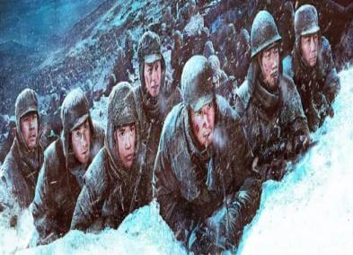
长津湖战役
1950年11月27日至12月24日，中美两支王牌军在朝鲜长津湖地区展开了一场激战。
美军包括海军陆战队第1师(简称陆战一师)和第3、第7步兵师，以及韩国第1军团，约10万人;攻击这支部队的是志愿军第9兵团，由20军、26军和27军组成，近15万人。在零下30-40摄氏度的严寒中苦斗20天之后，美军残部在7艘航空母舰的掩护下，利用海路脱离战场，这也意味着“联合国军”全部被逐出朝鲜东北部。
由于从东南沿海紧急入朝，未能配备御寒冬装，志愿军第9兵团此役战斗伤亡19202人冻伤28954人，冻死4000余人。据当时在27军任营教导员的迟浩田(1988年授上将军I衔)称，他是全营唯一没冻伤的。美军陆战一师也冻伤7000余人，冻死数百人。

Slide 9
长津湖战役
历史意义
1.在这次战役中，中国人民志愿军凭着钢铁意志和英勇无畏的战斗精神，征服了极度恶劣的环境，打退了美军最精锐的王牌部队，收复了“三八线”以北的东部广大地区，彻底粉碎了麦克阿瑟圣诞节前占领整个朝鲜的美梦，扭转了战场态势。这场战役也就此成为朝鲜战争的拐点。
2.毛泽东评价说，志愿军第九兵团此次在东线作战，在极困难的条件下，完成了巨大的战略任务。

Slide 10
第二部分
惨烈的长津湖

Slide 11
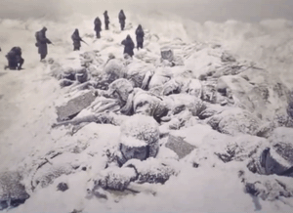
长津湖战役
让世界震惊的“冰雕连”
1950年11月下旬，朝鲜战场长津湖战役中美军南逃沿途被这样的情景震惊:一排排志愿军战士俯卧在零下40摄氏度的阵地上，手握钢枪、手榴弹，保持着整齐的战斗队形和战斗姿态，仿佛是跃然而起的“冰雕”群像。这是中国人民志愿军20军59师177团6连60师180团2连，27军80师242团5连除一名掉队战和一名通信员成建制被冻死的壮烈场面。从此，“冰雕连”成为一座精神丰碑、一种文化符号，被载入军史!。

Slide 12
长津湖战役
“冰雕连”精神
冰雕连一位战士留下的绝命诗，向我们诉说英雄的战斗意志和战斗情怀，为我们提供了令人信服的答案：
我爱亲人和祖国，更爱我的荣誉，我是一名光荣的志愿军战士。
冰雪啊 ！我决不屈服于你！
哪怕是冻死，我也要高傲地耸立在我的阵地上！

Slide 13
长津湖战役
粉碎北极熊团
在新兴里战斗中，志愿军第27军80师239团4连，共击毙了敌300余人缴获榴弹炮12门，控制了长300米、宽100米的阵地，“北极能团”团旗落下了“新兴里战斗模范连”的战旗永远地飘扬起来了。
在新兴美国王牌部队“北极熊团”志得意满，想要快速击败中国人民志愿军。但是志愿军面对“武装到牙齿”的敌人毫无惧色迎头痛击，粉碎了“北极能团”不可战胜的神话，长津湖一役创造了第一次全歼美军一个团的战绩。
Notes:
https://www.ypppt.com/

Slide 14
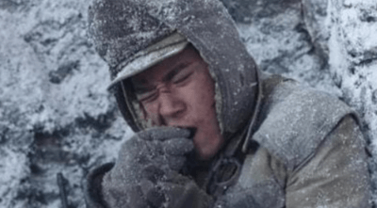
长津湖战役
志愿军冻土豆充饥
史料记载，有冻土豆吃已经算是比较不错的条件了。由于部队的补给往往只适合带7天左右的干粮。在长期的潜伏之后，志愿军战士连冻土豆都没得吃，只能去扒树皮吃。在树皮都吃完之后，他们就去刨被美军轰炸掉的树根充饥。就是在这样艰苦的条件下，志愿军战士硬生生把美军从靠近鸭绿江一路推到了三八线。

Slide 15
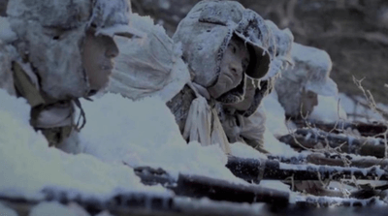
长津湖战役
土豆加雪球打败飞机加大炮
数据显示，志愿军第9兵团有3个军12个师共计15万人参加长津湖战役，战斗伤亡19202人，冻伤28954人，冻死4000余人，伤亡总数达到了5.2万余人。这就是说，志愿军第9兵团的伤亡率超过了三分之一，堪称伤筋动骨。

Slide 16
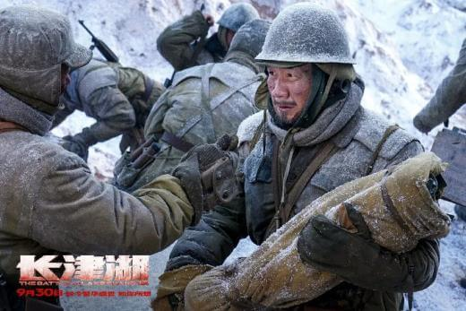
长津湖战役
“铁脚板”追车轮子
为了接应陆战1师南逃，美军调集300多艘舰船到兴南港，还调集了前所未有的航空军，对我军进行了史无前例的狂轰滥炸。而我军官兵则穿着单薄棉衣，饿着肚子，和敌人的飞机大炮做着殊死的对决。很多志愿军战士是在极度饥饿、疲乏、被冻得神志不清的情况下，仍拖着冻坏的腿顽强迫击着机械化的美军。战场上甚至出现了只剩10多人的志愿军步兵，却狂追有坦克和汽车的上千美军跑路的奇观。

Slide 17
长津湖战役
“气多”战胜了“钢多”
1950年是朝鲜有记录以来最冷的一个冬天，战士们在水门桥旁高地埋伏的那一夜，温度低至零下54摄氏度;交战双方火力上的天差地别:
1 美一个陆军师就有432门榴弹炮和加农炮，我军一个师仅有12门山炮。
2.美师拥有电台1600部，我一个军才有数十部电台;
3.美一个军拥有汽车7000辆，而27军入朝时只有45辆汽车。
4.美军对志愿军的手榴弹心有余悸，其实，手榴弹是很多志愿军仅有的重武器，寒冷使得炮管收缩，70%的炮弹打不响。
在这种差距下赢得战争，放眼全世界，都难以找到类似的“战例”。总结长津湖血战时，有一个说法，叫做“气多”战胜了“钢多”。

Slide 18
第三部分
传承红色基因

Slide 19
传承红色基因
长津湖战役惊醒了我们当代年轻人
需要磨砺意志，才能更好的报答先烈们用鲜血换来的幸福生活，看似一场战役，但是却非常具有代表性，体现我们历史长河中从没有过的爱国情怀和坚定的意志力。
长津湖战役唤醒了我们当代年轻人
不忘缅怀革命烈士，不忘学习坚毅的意志力，不忘学习艰苦奋斗的学习工作作风，做新一代的社会主义接班人!

Slide 20
传承红色基因
抗美援朝战争伟大胜利
是中国人民站起来后屹立于世界东方的宣言书,是中华民族走向伟大复兴的重要里程碑.
在波澜壮阔的抗美援朝战争中，英雄的中国人民志愿军始终发扬祖国和人民利益高于一切、为了祖国和民族的尊严而奋不顾身的爱国主义精神，英勇顽强、舍生忘死的革命英雄主义精神，不畏艰难困苦、始终保持高昂士气的革命乐观主义精神，为完成祖国和人民赋予的使命、慷慨奉献自己一切的革命忠诚精神，为了人类和平与正义事业而奋斗的国际主义精神，锻造了伟大抗美援朝精神。

Slide 21
第四部分
《长津湖》观后感

Slide 22
《长津湖》观后感
那时候的他们，想的是只要他们打完仗，他们的亲人和朋友就不用打仗。是的，我们今天祖国的大好河山，繁荣昌盛都是无数革命先烈用自己的鲜血和生命换来的。毛爷爷说:“从现在来看，我们不能打，物资匮乏，从长远来看，必须打。”“打一拳，省百拳。”“如果我们不打，我们的后代就得打。”英明的决策，铺就了今天的幸福生活。
“我也想去打仗！”
“你去干嘛?我和大哥都把该打的仗打完了！”

Slide 23
《长津湖》观后感
“愿我们的后代都生活在和平年代！”
他们的愿望实现了，我们之所以能幸福生活，因为他们曾经的负重前行!如他们的愿，我们生在了一个和平的国家，我们的幸福生活，是老一辈革命先烈用鲜血和生命赋予的，感恩那些先烈，他们用鲜血和生命赋予了我们一个幸福伟大的国家!

Slide 24
《长津湖》观后感
朝鲜半岛的青山绿水无疑是承载了许多不幸的，但是它也是幸运的，因为我们的志愿军战士的正义之血，终将开出最艳丽的花朵。
和平，在今天看来是一件平常事，我们生活在没有硝烟的时代，我们无法切实地感受坚船利炮，我们也无法想象当轰炸机盘旋在头顶上时是勇气先来还是恐惧先行。

Slide 25
《长津湖》观后感
看了这部电影,让我们知道“保家卫国”这几个字,并非看起来那么容易。
每一次夜战，战士们制在用自己的坚守盼来一个又一个日出天亮。
每一次硒牲，只为能给兄弟们争取更多宝贵的时间，打败更多的敌军，更好的保家卫国。
每一次战斗都在用自己的出生入死为下一代换来一个不再充满硝烟的年代!
这就是伟大的中国人民志愿军!山词已无恙,吾辈当自强!

Slide 26
《长津湖》观后感
吾辈当自强，勿忘国耻……雪山埋忠骨，战绩铭古今。
历史，需要缅怀!
英烈，需要铭记!
和平，需要珍惜!

Slide 27
谢谢观看
铭记伟大胜利捍卫和平正义

Slide 28
更多精品PPT资源尽在—优品PPT！
www.ypppt.com
PPT模板下载：www.ypppt.com/moban/ 节日PPT模板：www.ypppt.com/jieri/
PPT背景图片：www.ypppt.com/beijing/ PPT图表下载：www.ypppt.com/tubiao/
PPT素材下载： www.ypppt.com/sucai/ PPT教程下载：www.ypppt.com/jiaocheng/
字体下载：www.ypppt.com/ziti/ 绘本故事PPT：www.ypppt.com/gushi/
PPT课件：www.ypppt.com/kejian/
Notes:
模板来自于 优品PPT https://www.ypppt.com/

